Slide 1
CHAPITRE 7 : QUEL EST LE RÔLE DE L’ETAT DANS LA REGULATION ECONOMIQUE ?
Notes:
© Copyright Showeet.com – Free PowerPoint Templates

Slide 2
PLAN DU COURS
01
Les fonctions économiques de l’État selon Musgrave
04
Les limites de l’intervention de l’État
02
L’État face aux déséquilibres économiques
05
La régulation supranationale dans le cadre européen
03
Les politiques économiques et leurs instruments
Notes:
© Copyright Showeet.com – Free PowerPoint Templates

Slide 3
Les fonctions économiques de l’État selon Musgrave
01
Notes:
© Copyright Showeet.com – Free PowerPoint Templates

Slide 4
Les fonctions économiques de l’État selon Musgrave
Selon l’économiste Richard Musgrave, l’État a trois fonctions principales dans l’économie : l’allocation des ressources, la redistribution des richesses et la stabilisation économique.
Ces rôles permettent à l’État de pallier les échecs du marché, d’améliorer l’équité sociale et de maintenir un équilibre économique.
Objectif de l’allocation des ressources : Produire ou gérer des biens essentiels non fournis par le marché.
Objectif de la redistribution : Réduire les inégalités économiques entre les citoyens.
Objectif de la stabilisation : Maintenir un équilibre en période de crise économique ou d’expansion excessive.
Notes:
© Copyright Showeet.com – Free PowerPoint Templates

Slide 5
La fonction d’allocation des ressources
01
Notes:
© Copyright Showeet.com – Free PowerPoint Templates

Slide 6
La fonction d’allocation des ressources
L’État intervient pour fournir des biens et services essentiels non pris en charge par le marché, souvent parce qu’ils ne sont pas suffisamment rentables pour le secteur privé.
Pourquoi le marché échoue-t-il dans certains cas ?
Recherche du profit : Les entreprises cherchent avant tout le profit et ne produisent pas les biens ou services si les recettes ne couvrent pas les coûts.
Exemples concrets de biens publics
Infrastructures routières : Pour garantir un accès à tous.
Éducation publique : Permet l’égalité des chances/une base de connaissances à tous.
Gestion des externalités : Réguler les effets secondaires négatifs des activités économiques.
L’État utilise les impôts pour financer ces biens collectifs et garantit ainsi leur accessibilité.
Notes:
© Copyright Showeet.com – Free PowerPoint Templates

Slide 7
Les biens collectifs et l’intervention de l’État
Les biens collectifs, ou biens publics, sont des biens ou services que tout le monde peut utiliser sans exclusion ni rivalité.
Caractéristiques des biens publics
Non-exclusifs : Personne ne peut être exclu de l’utilisation (ex : éclairage public).
Non-rivaux : L’utilisation par une personne n’empêche pas celle des autres (ex : défense nationale).
Exemples de biens collectifs
Éclairage public : Utilisable par tous, sans coût d’accès.
Défense nationale : Protège l’ensemble des citoyens sans distinction.
Notes:
© Copyright Showeet.com – Free PowerPoint Templates

Slide 8
La gestion des externalités par l’État
Une externalité est un effet secondaire d’une activité économique qui impacte des individus non impliqués directement dans cette activité. L’État intervient pour réguler ces effets.
Types d’externalités
Externalité négative : Impact négatif comme la pollution.
Externalité positive : Impact bénéfique, par exemple la vaccination.
Rôle de l’État
Réglementation : Normes anti-pollution, taxes environnementales.
Subventions : Encourager les pratiques bénéfiques (ex : énergies renouvelables).
Exemple : Une usine polluante peut être contrainte par des lois ou encouragée à réduire sa pollution via des incitations fiscales.
Notes:
© Copyright Showeet.com – Free PowerPoint Templates

Slide 9
La fonction de redistribution
02
Notes:
© Copyright Showeet.com – Free PowerPoint Templates

Slide 10
La fonction de redistribution des richesses
L’État redistribue les richesses pour réduire les inégalités économiques, en utilisant des mécanismes fiscaux et des transferts sociaux.
Pourquoi redistribuer ?
Dans une économie de marché, les richesses sont souvent concentrées, laissant une partie de la population dans des conditions précaires. La redistribution favorise l’égalité des chances.
Outils de redistribution
Fiscalité : Impôts progressifs pour que les plus riches contribuent proportionnellement davantage.
Transferts sociaux : Aides directes aux familles modestes, aux chômeurs, etc.
Exemple : Les allocations familiales ou les aides au logement, qui permettent de soutenir les revenus des plus démunis.
Notes:
© Copyright Showeet.com – Free PowerPoint Templates

Slide 11
La fiscalité comme outil de redistribution
La fiscalité est un instrument clé pour redistribuer les revenus. Elle permet de financer les services publics et les aides sociales.
Caractéristiques de la fiscalité
Impôt progressif : Plus le revenu est élevé, plus le pourcentage d’impôt est important.
Taxes : Prélevées sur la consommation et certains biens spécifiques.
Rôle de la fiscalité
Réduire les inégalités : Collecter des fonds auprès des plus riches pour financer des services profitant à tous.
Soutenir les services publics : Assurer l’accès à des services comme la santé et l’éducation.
Exemple : L’impôt sur le revenu en France est progressif, permettant de financer la sécurité sociale et les aides aux plus modestes.
Notes:
© Copyright Showeet.com – Free PowerPoint Templates

Slide 12
La fonction de stabilisation
03
Notes:
© Copyright Showeet.com – Free PowerPoint Templates

Slide 13
La fonction de stabilisation économique
La stabilisation vise à atténuer les fluctuations de l’économie en périodes de crise ou de croissance excessive pour maintenir un équilibre.
Phases économiques
Croissance : Période d’expansion économique.
Récession : Période de ralentissement, où l’État intervient pour éviter la montée du chômage et la baisse de production.
Outils de stabilisation
Politiques conjoncturelles : Interventions à court terme, comme augmenter les dépenses publiques en période de crise.
Politiques structurelles : Mesures à long terme pour renforcer la résilience de l’économie.
Notes:
© Copyright Showeet.com – Free PowerPoint Templates

Slide 14
Les politiques conjoncturelles et structurelles
Les politiques conjoncturelles répondent aux fluctuations immédiates de l’économie, tandis que les politiques structurelles visent un développement économique à long terme.
Politiques conjoncturelles
Mesures de relance : Augmenter les dépenses publiques ou baisser les taux d’intérêt pour stimuler la demande.
Réduction de la demande : En période d’inflation, l’État peut augmenter les impôts pour réduire la consommation.
Politiques structurelles
Investissement en éducation et recherche : Améliore la compétitivité et la productivité sur le long terme.
Réformes sectorielles : Modernisation de secteurs comme l’énergie pour des pratiques durables.
Notes:
© Copyright Showeet.com – Free PowerPoint Templates

Slide 15
L’État face aux déséquilibres économiques
02
Notes:
© Copyright Showeet.com – Free PowerPoint Templates

Slide 16
L’État face aux déséquilibres économiques
L’État intervient pour atténuer les déséquilibres économiques tels que la récession, l’inflation excessive et le chômage.
Rôles de l’État dans les déséquilibres
Stabilisation de la croissance : Soutenir une croissance stable et durable.
Contrôle de l’inflation : Maintenir le pouvoir d’achat en évitant la montée excessive des prix.
Réduction du chômage : Soutenir l’emploi et encourager l’adaptation des compétences aux besoins du marché.
Importance de l’intervention étatique
L’intervention de l’État vise à maintenir l’équilibre économique, essentiel pour une société prospère et stable.
Notes:
© Copyright Showeet.com – Free PowerPoint Templates

Slide 17
La croissance économique
01
Notes:
© Copyright Showeet.com – Free PowerPoint Templates

Slide 18
La croissance économique
La croissance économique désigne l’augmentation de la production de biens et services d’un pays. C’est un indicateur essentiel pour mesurer l’amélioration potentielle du niveau de vie.
Indicateurs de la croissance économique
Produit Intérieur Brut (PIB) : Valeur totale des biens et services produits.
PIB par habitant : PIB rapporté à la population pour mesurer le niveau de vie moyen.
Indice de Développement Humain (IDH) : Prend en compte des aspects qualitatifs comme l’éducation et la santé.
Notes:
© Copyright Showeet.com – Free PowerPoint Templates

Slide 19
La croissance économique
Rôle de l’État dans la stimulation de la croissance
Investissement en éducation : Un système éducatif solide améliore les compétences et la productivité des travailleurs, ce que Gary Becker appelle « capital humain ».
Soutien à la recherche et à l’innovation : Joseph Schumpeter explique l’importance de l’innovation dans le concept de « destruction créatrice », où les nouvelles technologies remplacent les anciennes, stimulant ainsi la croissance.
Développement des infrastructures : Un réseau de transport efficace ou un accès numérique favorise la productivité des entreprises.
Exemple : Un réseau routier efficace permet aux entreprises de livrer leurs produits plus rapidement, réduisant les coûts de production et stimulant la croissance économique.
Notes:
© Copyright Showeet.com – Free PowerPoint Templates

Slide 20
La soutenabilité de la croissance économique
La croissance économique peut engendrer des effets négatifs sur l’environnement et les ressources naturelles. La soutenabilité de la croissance vise à concilier développement économique et respect de l’environnement.
Défis de la soutenabilité
Consommation excessive des ressources : Épuisement des ressources naturelles.
Dégradation de l’environnement : Pollution, changement climatique.
Notes:
© Copyright Showeet.com – Free PowerPoint Templates

Slide 21
La soutenabilité de la croissance économique
Politique de croissance verte
L’État peut adopter des mesures de « croissance verte » pour promouvoir un développement durable, comme :
Subventions aux énergies renouvelables : Encourage les entreprises à utiliser des énergies moins polluantes.
Réglementations environnementales : Limite les émissions de polluants.
Incitations à l’éco-responsabilité : Avantages fiscaux pour les entreprises engagées dans des pratiques écologiques.
Perspective critique : Selon Nicholas Stern, le changement climatique est un risque majeur pour la croissance future, d’où l’importance d’une croissance durable.
Notes:
© Copyright Showeet.com – Free PowerPoint Templates

Slide 22
L’inflation
02
Notes:
© Copyright Showeet.com – Free PowerPoint Templates

Slide 23
L’inflation
L’inflation est la hausse générale des prix des biens et services dans une économie, ce qui réduit le pouvoir d’achat de la monnaie.
Causes de l’inflation
Inflation par la demande : La demande dépasse l’offre, poussant les prix à la hausse.
Inflation par les coûts : L’augmentation des coûts de production (par exemple, le pétrole) est répercutée sur les prix.
Mesure de l’inflation
Indice des Prix à la Consommation (IPC) : Suivi de l’évolution des prix d’un panier de biens et services représentatif.
Notes:
© Copyright Showeet.com – Free PowerPoint Templates

Slide 24
L’inflation
Conséquences de l’inflation
Baisse du pouvoir d’achat : Une inflation excessive réduit la valeur de l’argent, affectant la consommation des ménages.
Désincitations à l’investissement : Une inflation modérée peut encourager les entreprises à investir pour répondre à la demande croissante, mais si l’inflation est trop élevée, elle crée de l’incertitude et freine les investissements.
Notes:
© Copyright Showeet.com – Free PowerPoint Templates

Slide 25
L’inflation
Rôle de l’État pour lutter contre l’inflation
Politique monétaire : La banque centrale ajuste les taux d’intérêt pour réduire la demande. Milton Friedman soutient que « l’inflation est toujours et partout un phénomène monétaire ».
Politique budgétaire : L’État peut augmenter les impôts ou réduire ses dépenses pour diminuer la demande, bien que cette solution soit rarement utilisée car elle peut freiner la croissance.
Exemple : En période d’inflation élevée, la Banque Centrale Européenne peut augmenter les taux d’intérêt pour réduire la quantité d’argent en circulation.
Notes:
© Copyright Showeet.com – Free PowerPoint Templates

Slide 26
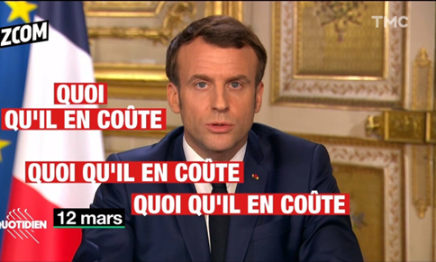
Le point de vue de Milton Friedman
Friedman pense que si les prix montent de manière continue, c'est parce qu'il y a trop d'argent en circulation par rapport aux biens et services disponibles.
En effet, si la BCE décide d’injecter des milliards dans l’économie cela va rapidement poser problème, car les gens et les entreprises auront plus d’argent à dépenser. Ils pourront acheter plus de biens et services, ce qui semble positif au premier abord.
Le problème ➔ Demande supérieure à l’Offre
Quand il y a plus d’argent disponible mais pas plus de produits, les vendeurs peuvent augmenter leurs prix, car beaucoup de gens sont prêts et ont les moyens d’acheter.
Notes:
© Copyright Showeet.com – Free PowerPoint Templates

Slide 27
Le chômage
03
Notes:
© Copyright Showeet.com – Free PowerPoint Templates

Slide 28
Le chômage
Qu’est-ce-que le chômage ?
Le chômage, c'est quand des personnes qui voudraient travailler n'arrivent pas à trouver d'emploi.
On mesure le chômage en pourcentage de la population active, c'est-à-dire de toutes les personnes qui ont ou cherchent un travail.
Il y a plusieurs types de chômage :
le chômage de friction, lié aux transitions de carrière
le chômage conjoncturel, qui est lié aux crises économiques.
le chômage structurel, quand les compétences des gens ne correspondent plus aux besoins du marché
Notes:
© Copyright Showeet.com – Free PowerPoint Templates

Slide 29
Le chômage
Le chômage conjoncturel
Le chômage conjoncturel est un phénomène temporaire lié aux cycles économiques.
Lors d'une récession ou d'une crise économique, la demande globale diminue.
Fonctionnement du chômage conjoncturel
Baisse de la demande : Les ménages et entreprises dépensent et investissent moins, ce qui affecte directement la production.
Conséquence : Les entreprises licencient pour ajuster leur activité, entraînant une hausse du chômage.
Exemple : Pendant une récession, comme celle de 2008, de nombreuses entreprises, en particulier dans le secteur automobile, ont dû licencier en raison de la baisse de la demande pour leurs produits.
Notes:
© Copyright Showeet.com – Free PowerPoint Templates

Slide 30
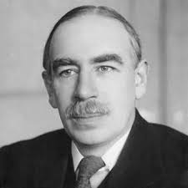
Le chômage
Politiques de réduction du chômage conjoncturel
Augmentation des dépenses publiques
Principe : En investissant dans des infrastructures (routes, hôpitaux, écoles), le gouvernement crée de nouveaux emplois.
Effet : L'argent injecté dans l'économie stimule la demande pour les biens et services, incitant les entreprises à recruter davantage.
Réduction des taux d’intérêt
Principe : En abaissant les taux d'intérêt, les banques centrales rendent le crédit plus abordable, encourageant ainsi l'emprunt et les dépenses.
Effet : Stimule la consommation des ménages et les investissements des entreprises, ce qui booste la production et l’emploi.
Notes:
© Copyright Showeet.com – Free PowerPoint Templates

Slide 31
Le chômage
Le chômage structurel
Contrairement au chômage conjoncturel (temporaire), le chômage structurel est dû à des transformations durables de l’économie qui modifient les compétences demandées.
Causes du chômage structurel
Avancées technologiques : L’automatisation et la numérisation remplacent certains emplois, surtout dans les secteurs manufacturier et logistique. (Exemple : Les caisses automatiques dans les supermarchés remplacent les caissiers, et la robotique industrielle réduit les besoins en main-d'œuvre dans les usines.)
Changements sectoriels : Certains secteurs déclinent tandis que d'autres émergent, comme les technologies de l’information ou les services écologiques. (Exemple : Le déclin de l’industrie textile dans certains pays européens, qui a laissé des milliers de travailleurs sans emploi.)
Notes:
© Copyright Showeet.com – Free PowerPoint Templates

Slide 32
Le chômage
Pourquoi persiste-t-il ?
Même lorsque l'économie est en croissance, ce chômage demeure car les compétences des travailleurs ne correspondent plus aux besoins des secteurs en développement.
Conséquences sur le marché du travail
Difficultés de réinsertion : Les travailleurs doivent se réorienter vers des secteurs porteurs, mais cela nécessite du temps et des ressources.
Tension sociale : Le chômage structurel peut accentuer les inégalités sociales, en laissant certains travailleurs sans perspectives claires dans leurs régions ou leurs domaines d'expertise.
Notes:
© Copyright Showeet.com – Free PowerPoint Templates

Slide 33
Le chômage
Politiques de réduction du chômage structurel
Réformes et initiatives pour adapter les compétences
Formation et reconversion professionnelle : Les gouvernements investissent dans la formation pour doter les travailleurs des compétences recherchées.
Soutien aux entreprises en mutation
Aide à la modernisation : Les politiques soutiennent les entreprises en transition pour qu'elles intègrent de nouvelles technologies sans licencier massivement.
Accompagnement sur le long terme : En soutenant l’innovation, les gouvernements créent un environnement propice aux nouveaux emplois.
Notes:
© Copyright Showeet.com – Free PowerPoint Templates

Slide 34
Les politiques économiques et leurs instruments
03
Notes:
© Copyright Showeet.com – Free PowerPoint Templates

Slide 35
Les politiques économiques
Les politiques économiques sont des outils dont l’État se sert pour atteindre divers objectifs liés à la croissance économique, la stabilité et le bien-être de la société.
Elles sont généralement classées en deux grandes catégories :
les politiques conjoncturelles (à court terme)
les politiques structurelles (à long terme).
Notes:
© Copyright Showeet.com – Free PowerPoint Templates

Slide 36
La politique conjoncturelle
01
Notes:
© Copyright Showeet.com – Free PowerPoint Templates

Slide 37
Les politiques conjoncturelles
Les politiques conjoncturelles englobent les actions que l’État entreprend pour répondre aux variations économiques de court terme, comme les récessions (ralentissements de l’économie) ou les périodes de surchauffe (excès de demande et inflation).
Objectifs principaux :
Stabiliser l’économie : Éviter les fluctuations excessives de l'activité économique qui peuvent mener à un chômage élevé ou à une inflation excessive.
Réagir aux crises économiques : Inspiré des idées de John Maynard Keynes, l'État peut agir directement pour stimuler la demande globale (somme des dépenses de consommation et d’investissement dans l’économie), en particulier lors de récessions, pour prévenir les dépressions prolongées.
Notes:
© Copyright Showeet.com – Free PowerPoint Templates

Slide 38
Les instruments des politiques conjoncturelles
Les politiques conjoncturelles se divisent principalement en deux types :
La politique budgétaire
Définition : Utilisation des dépenses publiques et de la fiscalité (impôts et taxes) pour influencer la demande globale.
Instruments :
Dépenses publiques : En période de récession, l'État peut lancer des projets d’infrastructure (construction de routes, d'écoles) pour stimuler l'économie en créant des emplois.
Recettes publiques : L'État peut ajuster les taux d’imposition pour influencer la consommation. En réduisant les impôts, il laisse plus de pouvoir d’achat aux ménages, stimulant ainsi la demande.
Notes:
© Copyright Showeet.com – Free PowerPoint Templates

Slide 39
Les instruments des politiques conjoncturelles
2.La politique monétaire
Définition : La banque centrale (la BCE ou la Fed) influence le coût et la quantité de monnaie en circulation.
Instruments :
Taux d’intérêt : Un taux d’intérêt plus bas encourage l’emprunt, stimulant ainsi la consommation et l’investissement. Pour freiner l’inflation, les taux peuvent être augmentés pour réduire la demande.
Contrôle de la masse monétaire : Par exemple, en augmentant la masse monétaire (politique de quantitative easing), la banque centrale injecte des liquidités pour soutenir l’économie.
Notes:
© Copyright Showeet.com – Free PowerPoint Templates

Slide 40
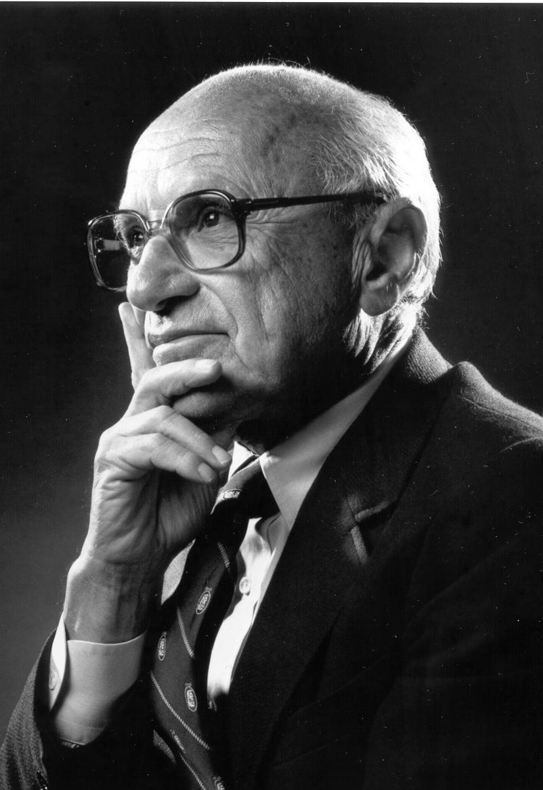
Auteurs clés et débats
Notes:
© Copyright Showeet.com – Free PowerPoint Templates

Slide 41
Keynes
Théorie : Keynes est célèbre pour sa théorie de la demande globale (demande agrégée), qui soutient que le niveau d’activité économique et l’emploi dépendent de la demande totale pour les biens et services.
Proposition clé : En période de crise ou de récession, il préconise que l'État intervienne activement dans l'économie pour stimuler la demande globale. Cela peut inclure des dépenses publiques accrues (comme des projets d'infrastructure) ou des baisses d'impôts pour encourager la consommation et l'investissement.
Objectif : Pour Keynes, l’intervention publique aide à relancer la croissance économique et à réduire le chômage, en particulier lorsque le secteur privé ne parvient pas à maintenir le niveau d’emploi nécessaire.
Notes:
© Copyright Showeet.com – Free PowerPoint Templates

Slide 42
Friedman
Théorie : Friedman met l’accent sur l’importance de la masse monétaire dans le contrôle de l’économie. Il critique les politiques budgétaires excessives, qui, selon lui, peuvent mener à une dette publique insoutenable.
Proposition clé : Plutôt que de compter sur les dépenses publiques pour stimuler l'économie, Friedman pense que la régulation de la masse monétaire (quantité d’argent en circulation) est le levier le plus efficace. Il prône une politique de croissance modérée et constante de la masse monétaire, sans variations brusques, pour éviter les cycles de booms et de récessions.
Objectif : Pour Friedman, maintenir une croissance stable de la monnaie permet d’éviter les excès d’inflation et l’instabilité économique.
Notes:
© Copyright Showeet.com – Free PowerPoint Templates

Slide 43
Débats principaux entre Keynes et Friedman
Rôle de l’État :
Keynes : L'État doit intervenir pour stimuler l'économie, surtout en période de crise.
Friedman : L'État doit limiter son intervention. Il préconise une approche où la banque centrale contrôle la masse monétaire pour assurer la stabilité.
Politique budgétaire versus politique monétaire :
Keynes : La politique budgétaire est essentielle pour sortir de la récession.
Friedman : Il privilégie la politique monétaire pour éviter les dérapages inflationnistes et croit que les effets de la politique budgétaire sont trop incertains.
Inflation et chômage :
Keynes : La priorité est de réduire le chômage, même si cela implique une légère inflation.
Friedman : Pour lui, l’inflation est un problème et une gestion rigoureuse de la masse monétaire est essentielle pour maintenir la stabilité des prix, quitte à avoir du chômage.
Notes:
© Copyright Showeet.com – Free PowerPoint Templates

Slide 44
La politique structurelle
02
Notes:
© Copyright Showeet.com – Free PowerPoint Templates

Slide 45
Les politiques structurelles
Les politiques structurelles visent à améliorer le fonctionnement de l'économie à long terme sans affecter directement la demande globale. Leur but est de créer un environnement économique plus productif, compétitif et résilient, favorisant une croissance durable et la création d’emplois.
Objectifs principaux :
Accroître la productivité et l’innovation.
Renforcer la compétitivité internationale.
Soutenir un développement économique équilibré et durable.
Notes:
© Copyright Showeet.com – Free PowerPoint Templates

Slide 46
Instruments des politiques structurelles
Les politiques structurelles utilisent divers instruments, parmi lesquels :
Politiques d’offre
Investissements publics : Dans les infrastructures (transports, numérique), permettant de fluidifier les échanges économiques.
Éducation et formation : Pour augmenter la qualité du capital humain, en développant les compétences des travailleurs.
Innovation : Subventions pour la recherche et l'innovation, créant de nouvelles technologies qui stimulent la croissance.
Concurrence : Réglementation pour encourager la concurrence, incitant les entreprises à innover et à réduire les coûts.
Notes:
© Copyright Showeet.com – Free PowerPoint Templates

Slide 47
Instruments des politiques structurelles
2.Politique de la demande : Certaines mesures structurelles peuvent encourager la consommation dans des secteurs stratégiques (ex. énergies renouvelables) pour orienter l’économie vers des choix durables.
3.Politiques sectorielles
Soutien aux secteurs industriels clés (ex. automobile, aéronautique).
Transition écologique : Investissements et subventions pour les énergies renouvelables et les véhicules électriques.
Réindustrialisation : Incitations pour redévelopper la base industrielle nationale et limiter la dépendance aux importations.
Notes:
© Copyright Showeet.com – Free PowerPoint Templates

Slide 48
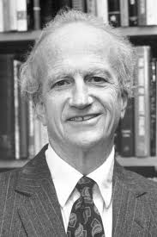
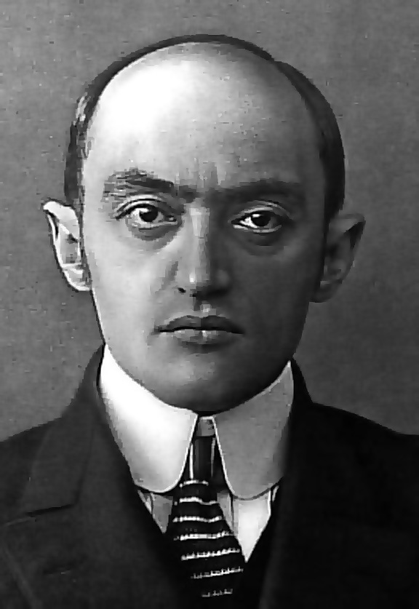
Auteurs clés et débats
Notes:
© Copyright Showeet.com – Free PowerPoint Templates

Slide 49
Gary Becker
Concept principal : l’éducation comme investissement en capital humain
Théorie : Il a développé l’idée que l’éducation n’est pas seulement un moyen de transmettre des connaissances, mais aussi un investissement.
Capital humain : Selon Becker, les compétences, les connaissances et les expériences acquises par une personne grâce à l’éducation et la formation constituent un « capital humain ». Cet investissement peut rapporter des « rendements » sous forme de salaires plus élevés, de meilleure productivité et de croissance économique.
Impact : La théorie de Becker soutient l’idée que les individus et les gouvernements devraient investir dans l’éducation et la formation pour améliorer le niveau de vie et soutenir la croissance économique.
Notes:
© Copyright Showeet.com – Free PowerPoint Templates

Slide 50
Joseph Schumpeter
Concept principal : la destruction créatrice
Théorie : Selon lui, les nouvelles technologies remplacent constamment les anciennes, ce qui entraîne des bouleversements économiques, mais stimule également la croissance sur le long terme.
Destruction créatrice : Dans ce processus, les entreprises et technologies anciennes, moins productives ou obsolètes, sont « détruites » et remplacées par de nouvelles entreprises et innovations plus efficaces.
Impact : La destruction créatrice est essentielle à l’innovation et à la dynamique du capitalisme, mais elle peut aussi causer des difficultés à court terme, comme la perte d'emplois dans les secteurs affectés.
Notes:
© Copyright Showeet.com – Free PowerPoint Templates

Slide 51
Les limites de l’intervention de l’etat
04
Notes:
© Copyright Showeet.com – Free PowerPoint Templates

Slide 52
L’internationalisation de l’économie
01
Notes:
© Copyright Showeet.com – Free PowerPoint Templates

Slide 53
L’internationalisation de l’économie
Qu’est-ce que la mondialisation ?
La mondialisation est le processus par lequel les économies des différents pays deviennent de plus en plus connectées. Cela se manifeste par la libre circulation des biens, services, capitaux et même de la main-d’œuvre.
Comment cela limite-t-il l’État ?
À cause de la mondialisation, les États ont moins de liberté pour contrôler leur propre économie. Par exemple, lorsqu'un pays augmente ses impôts pour financer des dépenses publiques, les entreprises peuvent choisir de s’installer dans un autre pays avec des taxes plus basses. Cela signifie que l’État doit penser aux conséquences internationales avant de prendre certaines décisions économiques.
Notes:
© Copyright Showeet.com – Free PowerPoint Templates

Slide 54
L’internationalisation de l’économie
Théorie des avantages comparatifs (David Ricardo et la mondialisation)
David Ricardo a montré que les pays ont un intérêt à se spécialiser dans les domaines où ils sont les plus performants. Cette spécialisation renforce le commerce international mais limite aussi la capacité des États à protéger certaines industries locales, car ils deviennent dépendants des échanges internationaux.
Exemple des effets de la mondialisation : la politique monétaire de l’UE
Les pays de la zone euro partagent une même monnaie (l’euro) et une politique monétaire commune gérée par la BCE. Chaque pays ne peut donc plus ajuster ses taux d’intérêt ou manipuler sa monnaie pour répondre à ses propres besoins économiques, ce qui réduit leur liberté d’action.
Notes:
© Copyright Showeet.com – Free PowerPoint Templates

Slide 55
Les contraintes budgétaires
02
Notes:
© Copyright Showeet.com – Free PowerPoint Templates

Slide 56
Les contraintes budgétaires
Pourquoi l’État dépense-t-il ?
L’État utilise les dépenses publiques pour financer des services essentiels (éducation, santé, infrastructures) et pour soutenir l’économie, par exemple en période de crise.
Limite : la dette publique
Quand l’État dépense plus qu’il ne gagne, il doit emprunter, ce qui augmente sa dette publique. Une dette trop élevée peut poser problème, car l’État doit ensuite rembourser cette dette et payer les intérêts, ce qui réduit ses ressources pour d’autres dépenses.
Notes:
© Copyright Showeet.com – Free PowerPoint Templates

Slide 57
Les contraintes budgétaires
John Maynard Keynes et la dette
Keynes pensait que l’État devait s’endetter pour aider l’économie, surtout en temps de crise. Cependant, d’autres économistes ont montré qu’au-delà d’un certain seuil, une dette trop élevée peut ralentir la croissance de l’économie.
La soutenabilité de la dette
La soutenabilité de la dette signifie que l’État doit pouvoir rembourser sa dette sans trop de difficultés. Si les taux d’intérêt augmentent ou si l’économie ne croît pas assez vite, cela peut devenir un fardeau important pour l’État.
Notes:
© Copyright Showeet.com – Free PowerPoint Templates

Slide 58
Les effets pervers de l’intervention de l’État
03
Notes:
© Copyright Showeet.com – Free PowerPoint Templates

Slide 59
Les effets pervers : L’inflation
Qu’est-ce que l’inflation ?
L’inflation est une augmentation générale des prix. Elle peut se produire lorsque l’État injecte trop d’argent dans l’économie, ce qui augmente la demande de biens et services sans que l’offre suive.
Pourquoi une inflation élevée est-elle un problème ?
Une inflation trop élevée réduit le pouvoir d’achat des consommateurs, c’est-à-dire qu’ils peuvent acheter moins avec le même montant d’argent. Elle peut aussi rendre les investissements moins attractifs, ce qui peut nuire à la croissance économique.
Notes:
© Copyright Showeet.com – Free PowerPoint Templates

Slide 60
Les effets pervers : L’inflation
Milton Friedman et l’inflation
L’économiste Milton Friedman a expliqué que l’inflation est due à une augmentation excessive de la masse monétaire (la quantité d’argent en circulation) sans augmentation équivalente de la production de biens et services. Il recommandait donc que l’État contrôle strictement la masse monétaire pour éviter une inflation excessive.
Notes:
© Copyright Showeet.com – Free PowerPoint Templates

Slide 61
Les effets pervers : Les distorsions de marché
Qu’est-ce qu’une distorsion de marché ?
Une distorsion de marché survient lorsque l’intervention de l’État modifie la concurrence de façon non optimale. Cela signifie que les entreprises ou secteurs soutenus par l’État peuvent être favorisés de manière artificielle, ce qui fausse les règles du marché.
Exemple : les subventions
Quand l’État subventionne trop un secteur non compétitif, cela peut créer des déséquilibres. Des ressources (capital, main-d'œuvre) peuvent être attirées vers ce secteur soutenu, au détriment de secteurs plus productifs, simplement parce qu’il reçoit de l’aide financière de l’État.
Notes:
© Copyright Showeet.com – Free PowerPoint Templates

Slide 62
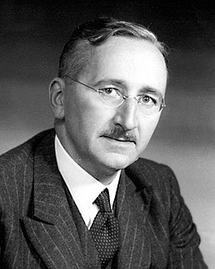
Les effets pervers : Les distorsions de marché
Friedrich Hayek et les distorsions
Friedrich Hayek pensait que celle-ci perturbait le fonctionnement naturel du marché. Il soutenait que l’État devrait éviter de trop intervenir car cela fausse les signaux de prix et entraîne une allocation inefficace des ressources.
Notes:
© Copyright Showeet.com – Free PowerPoint Templates

Slide 63
La vision de Hayek
L'État fausse le marché et réduit la liberté individuelle.
L'État doit se limiter à : sécurité, justice, application des lois.
L'État-providence crée une dépendance et diminue les responsabilités individuelles.
Cette aide publique peut mener à une perte de liberté personnelle.
Les interventions de l'État mènent progressivement à une société contrôlée.
Le marché est un "processus de découverte" supérieur pour organiser la société.
Notes:
© Copyright Showeet.com – Free PowerPoint Templates

Slide 64
Doit-on faire confiance à l’Etat ? Aux politiciens ?
Machiavel
Montesquieu
Rousseau
Kant
Tocqueville
Weber
Arendt
Bourdieu
Adam Smith
John Stuart Mill
Hayek
Buchanan
Friedman
Schumpeter
Olson
Amartya Sen
Etc.
Les hommes politiques, sont motivés par des intérêts personnels et peuvent être influencés par des groupes de pression.
Il faut limiter les pouvoirs des politiciens, favoriser la transparence, et établir des mécanismes de surveillance pour éviter les abus.
Une confiance aveugle dans les hommes politiques et l’Etat est perçue comme dangereuse, car elle peut mener à des décisions inefficaces, voire néfastes pour la société.
Notes:
© Copyright Showeet.com – Free PowerPoint Templates

Slide 65
La régulation supranationale dans le cadre européen
05
Notes:
© Copyright Showeet.com – Free PowerPoint Templates

Slide 66
Le partage des compétences entre l’UE et les États membres
01
Notes:
© Copyright Showeet.com – Free PowerPoint Templates

Slide 67
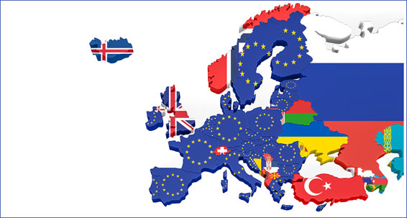
Le partage des compétences entre l’UE et ses membres
L’Union européenne (UE) est une organisation politique et économique regroupant 27 pays, créée pour assurer la paix et la coopération entre les États européens après la Seconde Guerre mondiale.
Elle fonctionne sur un principe de souveraineté partagée, où certains pouvoirs sont délégués à des institutions communes comme le Parlement européen et la Commission européenne.
Ensemble, les pays membres collaborent dans divers domaines comme l’économie, l’environnement et la sécurité, avec des lois européennes qui priment parfois sur les lois nationales pour garantir une cohésion entre eux.
Notes:
© Copyright Showeet.com – Free PowerPoint Templates

Slide 68
Le partage des compétences entre l’UE et ses membres
Objectif de la régulation supranationale dans l’UE
L’Union européenne (UE) a été créée pour renforcer la cohérence et la stabilité économique en Europe. Les États membres acceptent de partager certaines de leurs compétences économiques avec l’UE pour une meilleure intégration économique tout en conservant une part de leur autonomie.
Notes:
© Copyright Showeet.com – Free PowerPoint Templates

Slide 69
Le partage des compétences entre l’UE et ses membres
Compétences économiques de l’UE
Politique monétaire : La Banque centrale européenne (BCE) gère la politique monétaire pour les pays de la zone euro (ceux qui utilisent l’euro). La BCE contrôle les taux d’intérêt et la masse monétaire pour maintenir la stabilité des prix dans la zone.
Exclusivité : Seule l’UE décide de la politique monétaire, les États membres de la zone euro ne peuvent pas la gérer individuellement.
Politique de la concurrence : La Commission européenne veille à ce que les règles de concurrence soient respectées pour un marché unique efficace. Elle empêche les pratiques anticoncurrentielles (ex. : cartels) et limite les aides d’État pour éviter une concurrence déloyale.
Importance de la régulation : Jean Tirole a montré que réguler la concurrence protège les consommateurs et encourage l’innovation.
Notes:
© Copyright Showeet.com – Free PowerPoint Templates

Slide 70
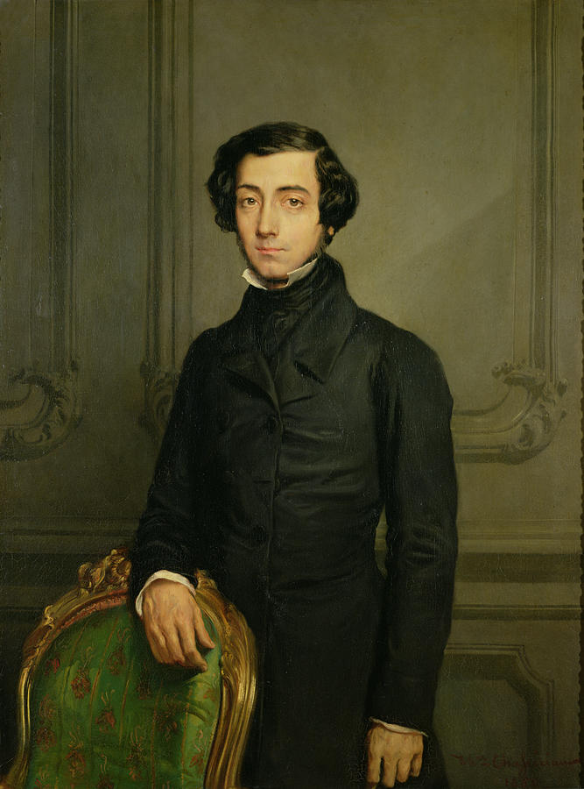
Le partage des compétences entre l’UE et ses membres
Principes de subsidiarité et de proportionnalité
Subsidiarité : L’UE n’intervient que si elle est plus efficace que les États membres pour agir. Par exemple, la régulation environnementale est souvent mieux gérée au niveau européen, car les problèmes écologiques dépassent les frontières.
Proportionnalité : L’UE doit limiter son intervention à ce qui est strictement nécessaire pour atteindre ses objectifs.
Ces principes, inspirés par Alexis de Tocqueville, favorisent une intervention centralisée uniquement lorsqu'elle est nécessaire pour une efficacité maximale.
Notes:
© Copyright Showeet.com – Free PowerPoint Templates

Slide 71
La politique économique de la zone euro
02
Notes:
© Copyright Showeet.com – Free PowerPoint Templates

Slide 72
La politique économique de la zone euro
La politique monétaire unique de la BCE
La Banque centrale européenne (BCE) dirige la politique monétaire de la zone euro avec un objectif principal : maintenir la stabilité des prix en gardant l’inflation autour de 2 % par an.
Instruments de la BCE : Elle utilise les taux d’intérêt et l’achat d’actifs financiers pour influencer l’économie.
Défis : La BCE applique une politique uniforme pour tous les pays de la zone euro, mais chaque pays peut avoir des besoins différents. Par exemple, un pays en récession pourrait vouloir des taux d’intérêt plus bas, tandis qu’un autre, en croissance, préférerait des taux plus élevés.
Notes:
© Copyright Showeet.com – Free PowerPoint Templates

Slide 73
La politique économique de la zone euro
La coordination des politiques budgétaires
Contrairement à la politique monétaire, la politique budgétaire (gestion des dépenses publiques et des recettes fiscales) est sous la responsabilité de chaque pays. Cela peut poser problème pour la cohérence de la zone euro.
Règles budgétaires : L’UE a établi des limites de déficit (maximum 3 % du PIB) et de dette publique (maximum 60 % du PIB) à travers le Pacte de stabilité et de croissance (PSC).
Critiques : Certains économistes, comme Paul Krugman, pensent que ces règles sont trop strictes en période de crise, car elles limitent les dépenses publiques nécessaires pour relancer l’économie.
Notes:
© Copyright Showeet.com – Free PowerPoint Templates

Slide 74
Les défis de la régulation européenne
03
Notes:
© Copyright Showeet.com – Free PowerPoint Templates

Slide 75
Les défis – Harmonisation fiscale et sociale
L’harmonisation fiscale
L’harmonisation fiscale signifie aligner les systèmes d’imposition des pays pour éviter les grandes disparités qui peuvent causer des inégalités et de la concurrence déloyale.
Concurrence fiscale : Certains pays de l’UE offrent des taux d’imposition très bas pour attirer des entreprises, ce qui peut créer une compétition défavorable pour les autres pays.
Perspective d’harmonisation : L’économiste Thomas Piketty propose d’harmoniser la fiscalité en Europe pour limiter les inégalités et empêcher les entreprises de réduire leurs impôts en choisissant les pays les moins imposés.
Notes:
© Copyright Showeet.com – Free PowerPoint Templates

Slide 76
Les défis – Harmonisation fiscale et sociale
L’harmonisation sociale
L’harmonisation sociale vise à réduire les écarts de protection sociale et de salaires entre les États membres pour assurer une compétition équitable.
Problèmes : Les entreprises peuvent être tentées de s’installer dans des pays où les charges sociales sont faibles, ce qui pénalise les pays où la protection sociale est plus élevée.
Impact sur les travailleurs : Les différences de charges sociales peuvent créer une pression à la baisse sur les salaires et les protections sociales dans certains pays.
L’économiste Karl Polanyi a averti que la dérégulation non encadrée peut créer des tensions économiques et sociales, ce qui montre l'importance d'une régulation harmonisée pour protéger les travailleurs et éviter les déséquilibres.
Notes:
© Copyright Showeet.com – Free PowerPoint Templates

Slide 77
Perspectives de la construction européenne et de la zone euro
04
Notes:
© Copyright Showeet.com – Free PowerPoint Templates

Slide 78
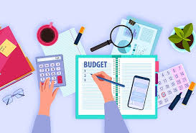
Perspectives
Vers une union budgétaire
L’UE envisage de créer un budget européen plus important pour permettre une politique budgétaire commune et mieux soutenir les États membres en temps de crise. Un tel budget pourrait renforcer la solidarité entre les pays de la zone euro.
Notes:
© Copyright Showeet.com – Free PowerPoint Templates

Slide 79
Perspectives
La convergence économique
La zone euro est composée de pays aux économies diverses, ce qui rend la gestion économique difficile car les mesures adaptées à un pays peuvent ne pas convenir à un autre.
Théorie des zones monétaires optimales : Robert Mundell a expliqué que pour qu’une union monétaire fonctionne bien, les économies des pays membres doivent être suffisamment convergentes (similaires). Une plus grande convergence entre les économies faciliterait la coordination des politiques économiques et renforcerait la stabilité de la zone euro.
La légitimité démocratique de l’UE
Le processus de décision en Europe est parfois perçu comme éloigné des citoyens. Renforcer la transparence et impliquer davantage les citoyens dans la prise de décision est essentiel pour assurer la stabilité et le succès de l’intégration européenne.
Notes:
© Copyright Showeet.com – Free PowerPoint Templates

